Slide 1


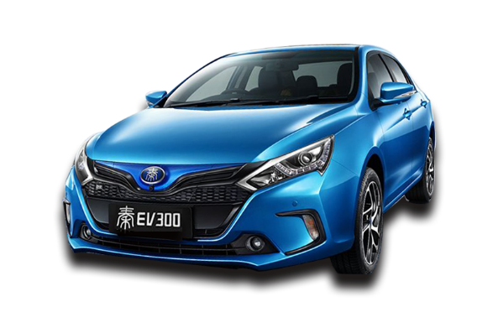

吉利帝豪EV450系列课程之
车身电器
北方职业教育 蔡海红

Slide 2

01
CAN通讯系统
02
电源管理
03
PEPS系统
04
目录
车身控制器
05
天窗
06
组合仪表
07
多媒体
08
停车辅助系统

Slide 3
09
盲区侦测系统
10
全景影像
11
安全气囊
目录
12
胎压监测系统
13
行车记录仪

Slide 4
第一部分
CAN通讯系统

Slide 5

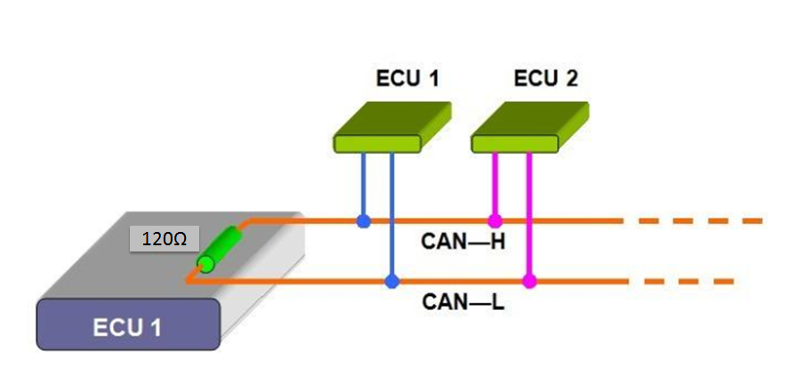
1. CAN通讯系统

Slide 6
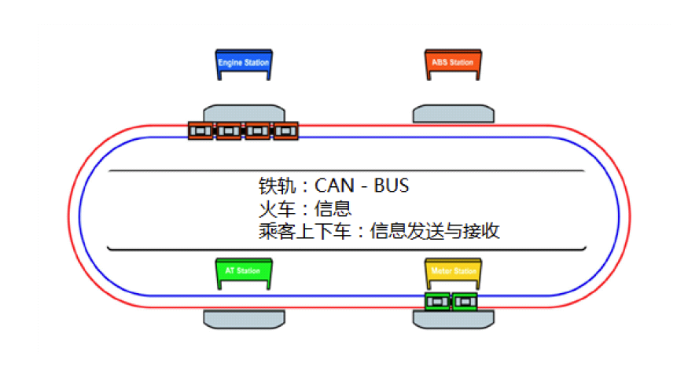
系统简介
CAN ( 控制器局域网络) 是一个时实应用串行通讯线路。它是一个车载多线
程通信网络，具有高速数据传输和故障检测能力。
车上配备了许多电控单元，各
电控单元之间都通过总线相互
连接，共享信息。

Slide 7
系统简介
在本车上使用了三种数据通讯方式：
通讯方式 | 控制器
CAN1 | OPC、ESC、EPB、EPS、TCU、SAS、换挡机构
CAN2 | BCM、倒车辅助、安全气囊、电动尾门、车联网、全景影像、HUD、PEPS、空调系统、胎压监测、多媒体
CAN3 | EMS、BMS、PEU、OBC、减速器电机控制器
LIN | PEPS与防盗线圈，车身控制器与雨量传感器和座椅

Slide 8
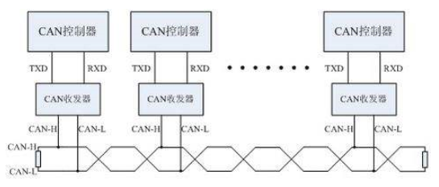
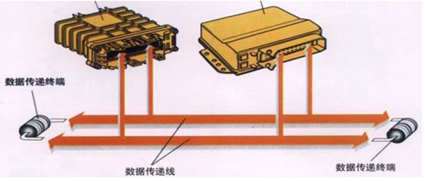
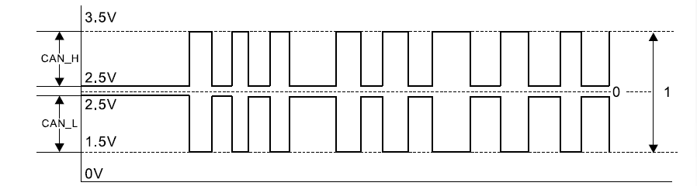
系统特点
在系统中，控制单元由两条通讯线路连接(CAN-H线路、CAN-L线路)，这样可以利用更少的线路进行高速率的信息传送。
CAN 总线的通讯介质是双绞线，双绞线终端为2只120Ω 的电阻。
CAN总线是查分总线， CAN_H 线上的电压信号为2.5-3.5V，CAN_L 线上的电压信号为1.5-2.5V。
若通信信号丢失，程序针对各控制模块设置失去通信故障诊断码。

Slide 9
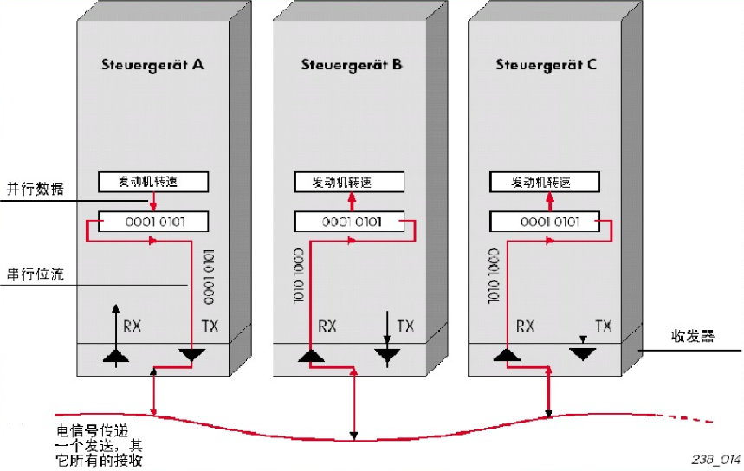
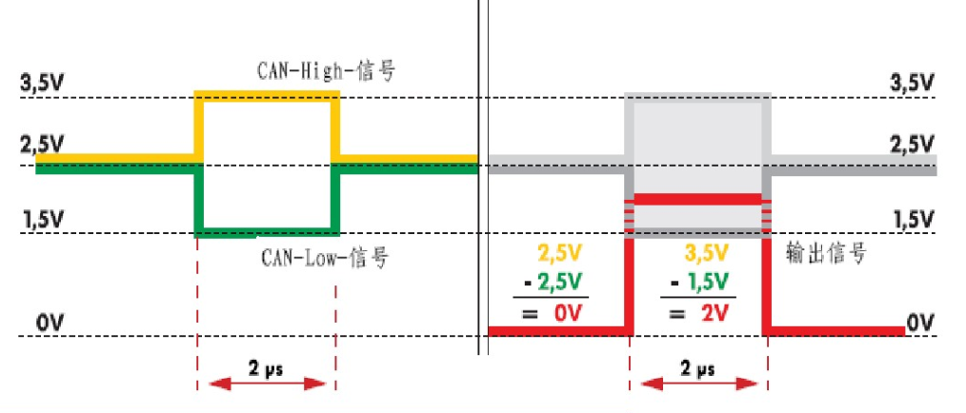
工作原理
CAN通讯电路合成于控制单元中，可以发送和接收数据信息。
发送：收发器将信号传递到CAN线上，CAN-H电压上升，CAN-L下降同样电压。
接收：收发器的差动信号放大器处理信号时，将CAN-H的电压减去CAN-L上的电压。
处理前信号
处理后信号

Slide 10
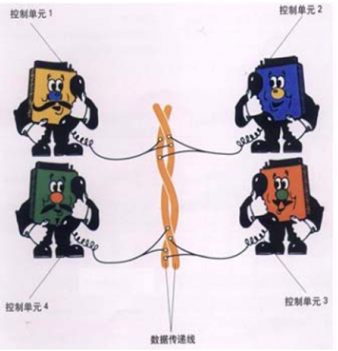
工作原理
CAN总线中的数据传送就像一个电话会议一个电话用户（控制单元）将数据 “讲入”网络中，其他用户通过网络“接听”这个数据。
对这个数据感兴趣的用户就会利用这个数据，其他用户则选择忽略。

Slide 11
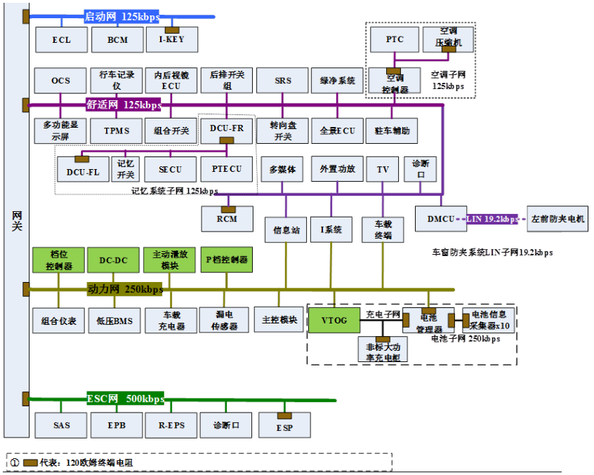
网络框架

Slide 12
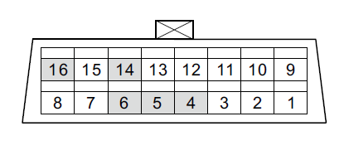
诊断接口
端子 | 功能 | 端子 | 功能
1 | - | 9 | -
2 | - | 10 | -
3 | - | 11 | -
4 | 接地 | 12 | -
5 | 接地 | 13 | -
6 | CAN-H | 14 | CAN-L
7 | - | 15 | -
8 | - | 16 | 12V电源
6和14脚为CAN诊断直接与网关相连接。

Slide 13
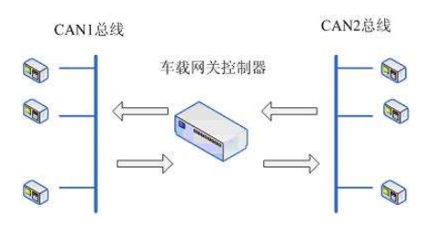
网关
不同的总线系统通过网关来进行信息交换与传递，网关在车载网络系统中起到翻译的作用。网关用于转发CAN1、CAN2和CAN3之间相互所需信号。
CAN1
CAN…
网关(GW)

Slide 14
CAN总线测量
测量CAN总线电压
正常值 | 测量值 | 不符合时的故障 | 提示
约60Ω （CAN-H与CAN-L之间的电阻） | 约120Ω | CAN总线或终端电阻故障 | 若终端电阻损坏，CAN通讯抗干扰能力下降，传递信号不准确；CAN总线断路，通讯在断路点中止
 | >1MΩ | CAN总线故障或诊断接插件和CAN总线之间的故障 | -
 | 导通(<2Ω) | CAN-H与CAN-L之间短路 | 若CAN总线短路，所有ECU停止通讯（can bus off）
 | 其他项目 | 接插件接触不良 | -

Slide 15
常见故障
故障现象 | 可疑部位
诊断仪不能正常工作 | 1.保险丝（熔断）
 | 2.线束（断路或开路）或接插件（接触不良、虚接）
 | 3.CAN总线故障
CAN总线通讯系统故障 | 1.线束（断路或开路）或接插件（接触不良、虚接）
 | 2.控制模块（损坏）
 | 3.网关（故障）

Slide 16
第二部分
电源管理

Slide 17
系统简介
当车辆识别到智能钥匙合法时，通过操作一键启动开关可以使车辆电源系统处于以下几种状态：
OFF状态 | BAT+通电
ACC状态 | BAT+、ACC通电
ON状态 | BAT+、ACC、IGN通电
START状态 | BAT+、IGN通电

Slide 18
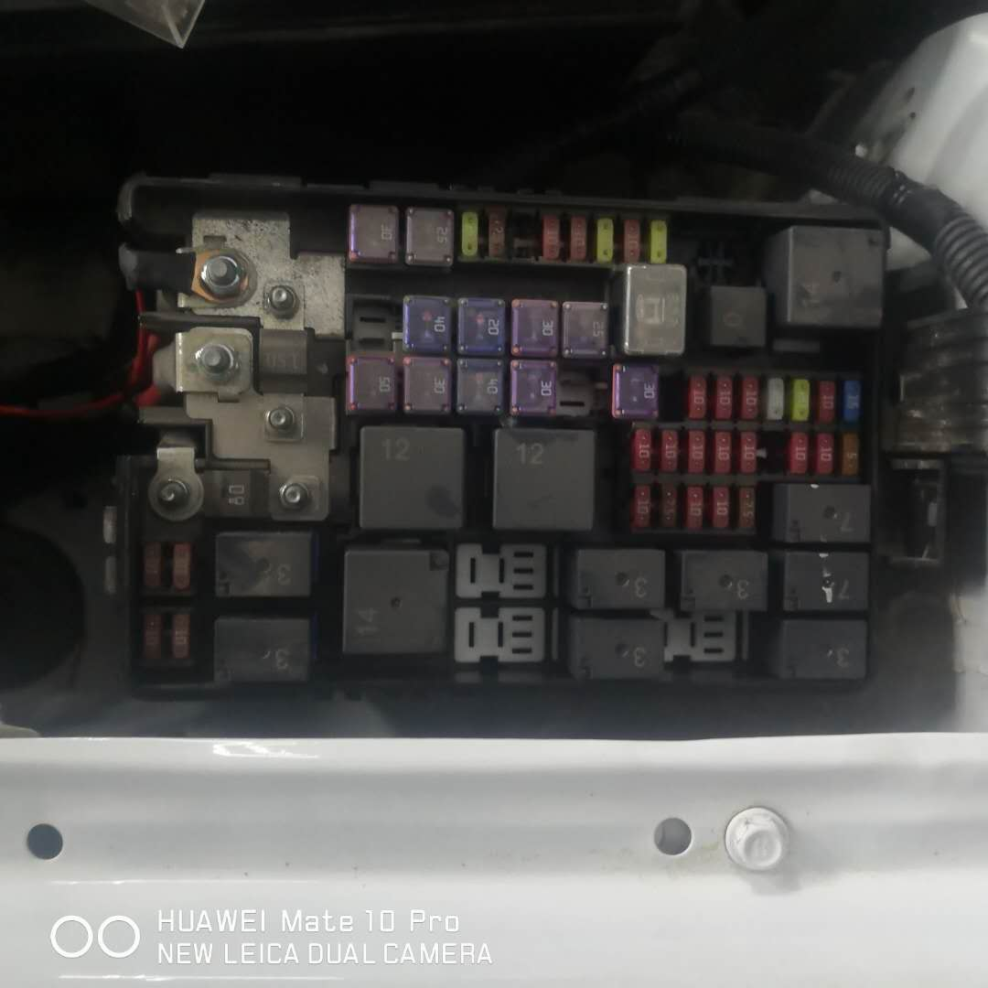
电器盒
前舱电器盒

Slide 19
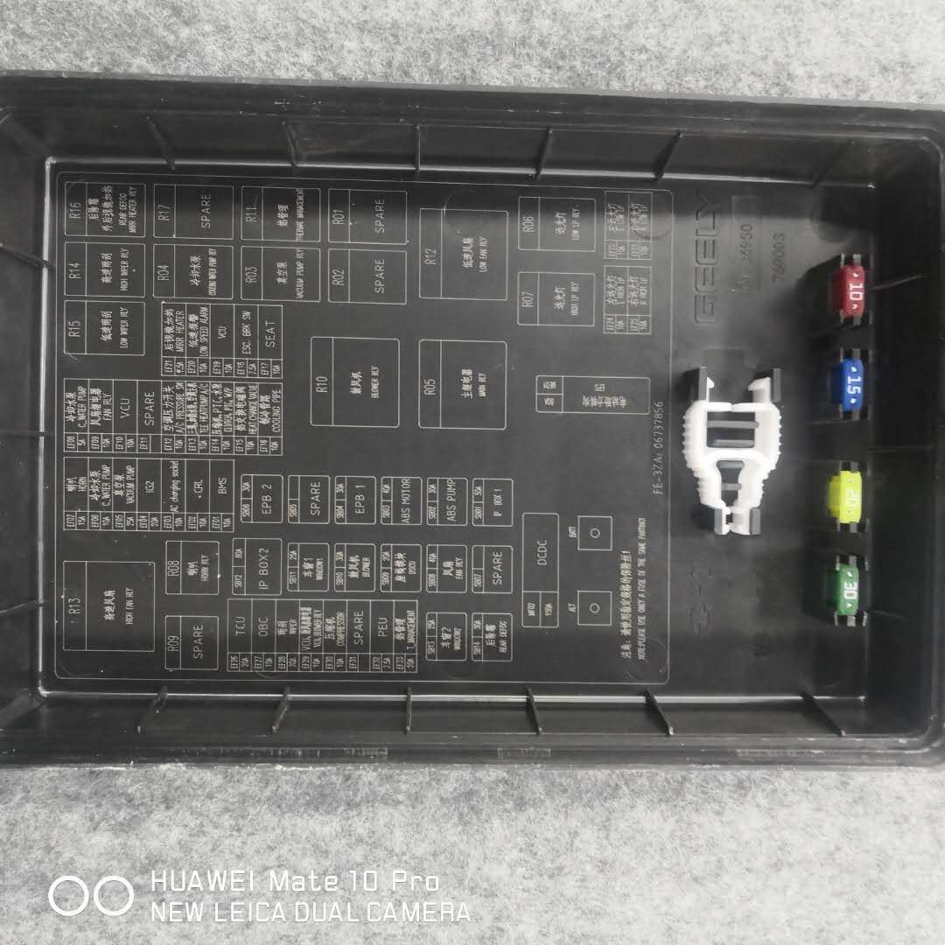
电器盒
前舱电器盒

Slide 20
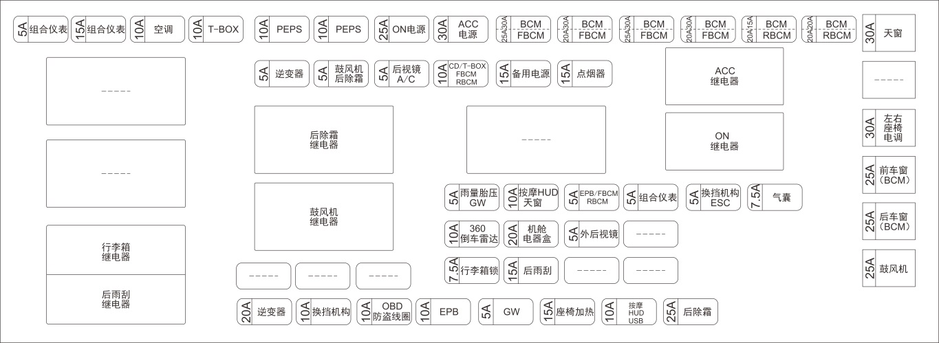
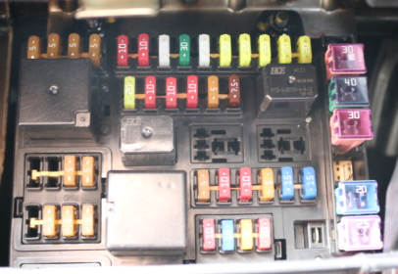
电器盒
仪表板电器盒

Slide 21
充电控制
B15H没有装备为12V蓄电池充电的发电机，而蓄电池需要动力电池为其充电。
当动力电池电量充足且无故障，电源状态ON时，DCDC（集成在PEU内部）工作为蓄电池充电，此时仪表中指示灯熄灭；若存在故障，则点亮。
动力电池
(BMS)
PEU
(DCDC)
蓄电池
CAN3
CAN2
网关
组合仪表

Slide 22
常见故障
故障现象 | 可疑部位
充电指示灯常亮 | 1.线束（断路或开路）或接插件（接触不良、虚接）
 | 2.CAN通讯（故障）
 | 3.PEU（内部故障）
 | 4.动力电池（内部故障）
 | 5.组合仪表（内部故障）

Slide 23
第三部分
PEPS系统

Slide 24
系统组成与功能
PEPS系统具有以下功能
遥控开闭锁功能（RKE）
无钥匙进入功能（PKE）
无钥匙启动功能（PKS）
电源挡位切换（PDU）

Slide 25
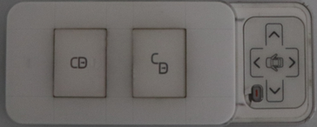
智能钥匙
技术参数
项目 | 说明
智能钥匙遥控有效距离 | 10m
无钥匙进入有效距离 | 1m
闭锁键
解锁键
功能
内部集成转发器，发出125KHz的低频信号，与无钥匙控制模块进行通讯。

Slide 26
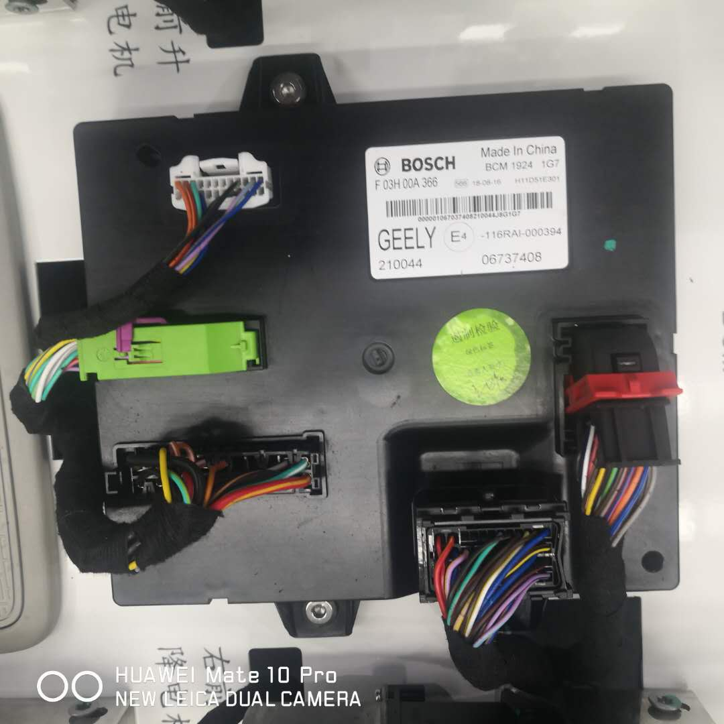
PEPS模块
功能
接收智能钥匙信号，判断智能钥匙的状态、
位置及相关操作信息。
通过CAN数据传输向相关系统发送相关状态
或控制信号。
控制电源状态。
控制车辆起动。
注意：
PEPS模块集成防盗功能。
位于仪表台手套箱后面靠左的仪表台横梁上

Slide 27
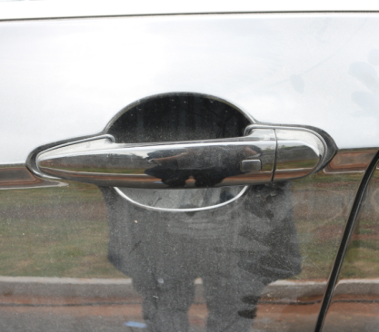
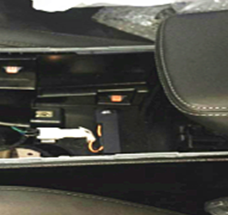
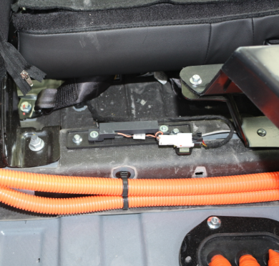
低频天线
前门把手低频天线
位于前门把手上
直接与PEPS控制器相连。
检测钥匙位置，将钥匙信息传输给PEPS控制器。

Slide 28
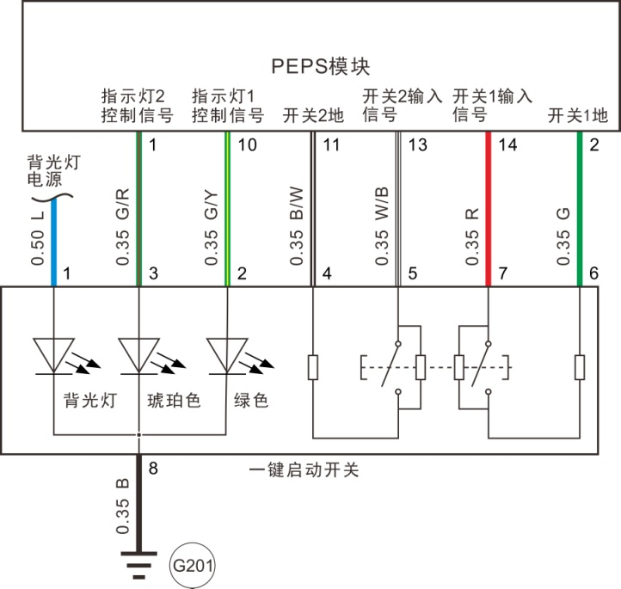
一键启动开关
一键启动开关属于触点式开关，通过相应触点闭合或分离实现不同的电路状态并传输相应的状态信号给PEPS控制器，再由PEPS控制器控制相关继电器闭合。

Slide 29
防盗线圈
功能
防盗线圈通过感应线圈的感应磁场，在近距离与智能钥匙中的转发器通讯，用于识别智能钥匙的合法性。
通过LIN线实现与BCM模块进行通信。

Slide 30
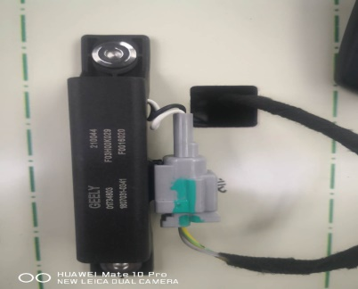
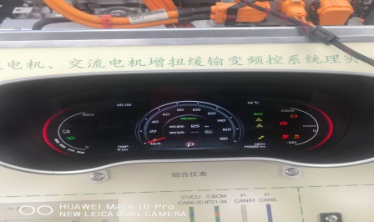

无线遥控功能
智能钥匙
四门闭锁：电源OFF，短按闭锁键。
四门解锁：电源OFF，短按解锁键。
尾门解锁：电源OFF，短按尾门解锁键。
寻车功能：电源OFF ，2s内连续按2次闭锁键，
此时双闪25s，喇叭响2声。
一键降窗：电源OFF，长按解锁键。
一键升窗：电源OFF，长按闭锁键。
PEPS模块
组合仪表
CAN信号
4门电动车窗电机
中控门锁电机
门控开关
背门电机
背门状态开关
FBCM
转向灯
喇叭

Slide 31
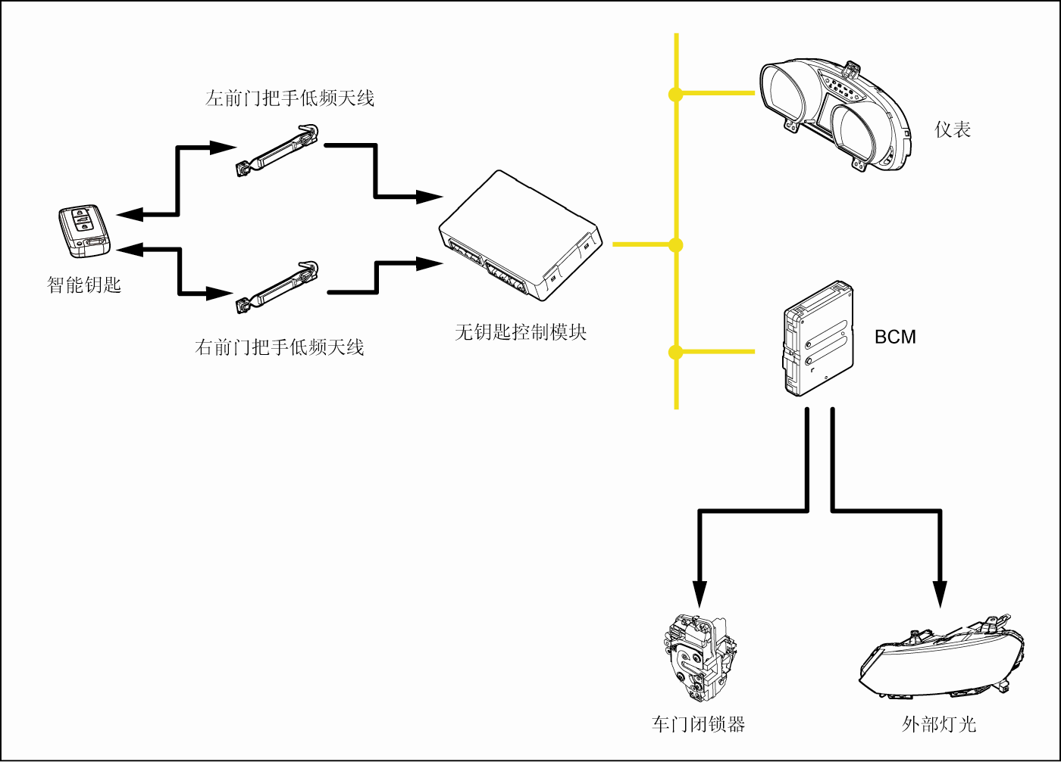
无钥匙进入控制
按下门把手微动开关后，PEPS模块控制门把手低频天线发送低频信号寻找钥匙，并与钥匙进行认证，确认钥匙的合法性，当确认钥匙在有效区域内并合法，则PEPS模块发送解/闭锁指令(通过CAN)给BCM /RBCM，由BCM/RBCM发送解/闭锁指令给门锁电机执行解/闭动作。

Slide 32
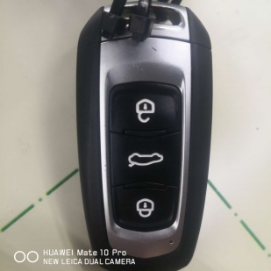
一键启动控制
起动流程
BCM
三相永磁同步电机
电机控制器
无线感应
低频天线
钥匙信号
换挡机构
起动信号
CAN
HCU
无线感应
防盗线圈
LIN
制动信号
制动开关
起动需要以下条件同时满足：
1、钥匙在有效区且合法 2、踩下制动踏板
3、挡位在P/N挡 4、BCM与EMS防盗认证成功

Slide 33
一键启动控制
起动模式
正常模式：
低频天线检测钥匙合法后，踩下制动踏板，同时换挡机构在P/N挡,按下一键启动开关即可启动电动机。
缺电模式：
将钥匙放置副仪表台杯托处(钥匙标志)且钥匙尾端(靠近指示灯的钥匙端)靠近底部，按下一键启动开关启动电动机。

Slide 34
一键启动控制
正常熄火
当换挡机构在P挡时，按下一键启动开关，车辆熄火，回到ACC电源状态。
紧急熄火
如果在驾驶过程中（车速大于5km/h）发生紧急情况，需要熄火必须采用紧
急熄火，长按一键启动开关按钮3s以上，此时电源状态回到ACC状态。

Slide 35
报警指示灯
当智能钥匙不在车内，按下一键启动开关，仪表上的PEPS报警灯点亮。
当智能钥匙损坏或电池电量低，按下一键启动开关，仪表上的PEPS报警灯点
亮， 且仪表显示屏显示“钥匙电量低” 提示。

Slide 36
系统匹配
匹配全套系统
1. 连接诊断仪，进入无钥匙启动系统。
2. 点击“匹配功能”。
3. 点击“匹配全套系统”。
4. 点击“确认键，并开始执行”。
5. 写入VIN 码。
6. 输入PIN 码（ PIN 码需大写），点击确认。
7. PIN 码输入成功后，点任意键退出。
8. 匹配两把智能钥匙。
注意：
由于PEPS已更换，必须重新学习钥匙，并在30s内完成，否则，按旧钥匙选择匹配。在进行钥匙学习时，另一把钥匙绝不可以靠近线圈。

Slide 37
系统匹配
匹配全套系统
更换BCM控制器后，需通过诊断仪进行车辆配置（依据车辆配置表）：
1.遥控升窗有无。
2.变速器状态。
3.无钥匙进入有无。

Slide 38
系统匹配
更换钥匙
连接诊断仪，进入无钥匙启动系统。
点击匹配功能。
点击匹配钥匙。
选择“确认”后输入PIN码。
将所匹配的钥匙指示灯端对准副仪表台杯托内标有钥匙标示的位置。
直到诊断仪提示“是否需要匹配另一把钥匙”时，即表明第一把钥匙已匹配成功。
学习另一把钥匙，重复步骤 5，直到诊断仪提示匹配成功，即完成钥匙的匹配。

Slide 39
系统匹配
更换HCU
复位HCU
连接诊断仪，进入无钥匙启动系统。
点击匹配功能。
点击HCU学习。
输入PIN码。
连接诊断仪，进入无钥匙启动系统。
点击匹配功能。
点击复位。
点击“确认”后，输入PIN码。

Slide 40
常见故障
故障现象 | 可疑部位
无钥匙进入功能失效 | 1.存在电磁干扰
 | 2.智能钥匙（电量不足或损坏、数据出错或未匹配）
 | 3.蓄电池（电压过低）
 | 4.微动开关（损坏、线路断路或开路）
 | 5.门把手低频天线（损坏、线路断路或开路）
 | 6.PEPS模块（损坏、线路断路或开路）
 | 7.BCM（损坏、线路断路或开路）
 | 8.CAN通讯线路（故障）

Slide 41
常见故障
故障现象 | 可疑部位
智能钥匙功能失效 | 1.存在电磁干扰
 | 2.智能钥匙（电量不足或损坏、数据出错或未匹配）
 | 3.蓄电池（电压过低）
 | 4.低频天线（损坏、线路断路或开路）
 | 5.PEPS模块（损坏、线路断路或开路）

Slide 42
常见故障
故障现象 | 可疑部位
不能起动 | 1.蓄电池（电压过低）
 | 2.保险丝（熔断），继电器（损坏）
 | 3.一键启动开关（损坏、线路断路或开路）
 | 4.制动开关（损坏、线路断路或开路）
 | 5.换挡模块（损坏、线路断路或开路）
 | 6.防盗线圈（损坏、线路断路或开路）
 | 7.PEPS模块（损坏、线路断路或开路）
 | 7.HCU（损坏、线路断路或开路）
 | 8.CAN通讯线路（故障）

Slide 43
第四部分
车身控制器

Slide 44
车身控制器概述
FBCM功能
相应系统各种开关硬线信号
灯光控制
背光灯电源输出
雨刮与洗涤控制
后背门锁电机控制
喇叭控制
CAN通信功能
其他模块通讯硬线信号
FBCM
CAN信号
LIN
雨量传感器

Slide 45
中控门锁系统原理框图
组合仪表
防盗指示
BCM
解/闭锁
四门门锁电机
安全气囊ECU
碰撞信号
PEPS
CAN通讯
四门状态开关
背门开关
BCM
背门状态开关
背门锁电机
前舱状态开关
左转向灯
左前中控锁开关
右转向灯
右前中控锁开关
喇叭
左前门门锁开关

Slide 46
中控锁系统功能
中控门锁解锁/闭锁功能
机械钥匙解锁/闭锁功能
速度感应中控门锁：如果车速超过25km/h，车门将自动闭锁。
熄火解锁功能：当车辆熄火时，即由ON变为OFF时，BCM将驱动门锁电机自动
解锁。
自动再闭锁：如果所有车门闭锁，然后按下遥控器解锁按钮，若30s内无车门
打开，所有车门将自动再闭锁。
撞车解锁：电源状态处于ON时，如果从安全气囊ECU收到“碰撞发生”，自动
解锁。

Slide 47
中控锁系统功能
车身防盗
任意门开，电源变化或遥控解锁或机械钥匙解锁
车门闭锁5s后
解防状态
预设防状态
遥控闭锁信号
遥控解锁或机械钥匙解锁
机械钥匙解锁
遥控解锁或机械钥匙解锁
等待5s
遥控解闭锁信号
报警状态
（转向灯闪烁5min
喇叭报警28s
防盗指示灯快闪）
任意门开，电源切换至ON挡
报警解除状态
设防状态
（防盗指示灯慢闪）
任意门开，电源切换至ON挡

Slide 48
常见故障
故障现象 | 可疑部位
四门门锁不工作 | 1.保险丝（熔断）
 | 3.线路（断路、短路或接插件接触不良、虚接）
 | 4.FBCM（故障）
某一车门门锁不工作 | 1.线路（断路、短路或接插件接触不良、虚接）
 | 2.门锁电机（损坏）
 | 3. FBCM（故障）
中控锁不能解/闭锁所有车门（遥控钥匙正常） | 1.中控锁（损坏）
 | 2.线路（断路、短路或接插件接触不良、虚接）
 | 3.FBCM（故障）
车速自动上锁功能不工作 | 1.线路（断路、短路或接插件接触不良、虚接）
 | 2.CAN通讯（故障）
 | 3. FBCM（故障）

Slide 49
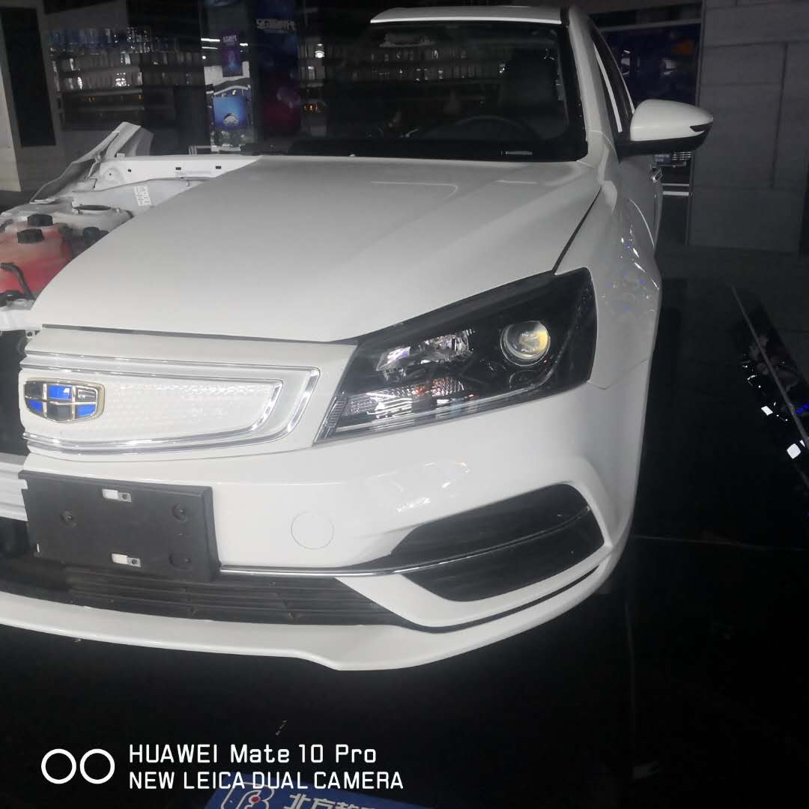
灯光系统概述

Slide 50
灯光系统概述
项目 | 功能名称 | 光源规格 | 额定电压（V） | 额定功率（W） | 光色
前组合灯（卤素） | 远光灯 | HB3灯泡 | 12V | 60W | 白色
 | 近光灯 | HB3灯泡 | 12V | 60W | 白色
 | 前转向灯 | PY21W | 12V | 21W | 琥珀色
 | 位置灯 | LED | 不可单独更换（恒流驱动） |  | 白色
 | 日行灯 | LED | 不可单独更换（恒流驱动） |  | 白色
前组合灯（氙气） | 远光灯 | D8S | 12V | 25W | 白色
 | 近光灯 | D8S | 12V | 25W | 白色
 | 转向灯 | PY21W | 12V | 21W | 琥珀色
 | 位置灯 | LED | 不可单独更换（12V，1.2W） |  | 白色
 | 日行灯 | LED | 不可单独更换（12V，1.2W） |  | 白色
前雾灯总成 | 前雾灯 | LED | 12V | 9W | 白色
后组合灯总成（固定部分） | 转向灯 | PY21W | 12V | 21W | 琥珀色
 | 位置灯 | LED | 不可单独更换（12V 5W） |  | 红色
 | 制动灯 | P21W | 12V | 21W | 红色
后组合灯总成（活动部分） | 倒车灯 | W16W | 12V | 16W | 白色
 | 位置灯 | LED | 不可单独更换（12V 1.2W） |  | 红色
后雾灯 | 后雾灯 | P21W | 12V | 21W | 红色
高位制动灯总成 | 制动灯 | LED | 不可单独更换（12V 2.6W） |  | 红色
外后视镜转向灯 | 转向灯 | LED | 不可单独更换 |  | 琥珀色

Slide 51
小灯、背光灯
原理框图
开启小灯，FBCM输出小灯、背光灯电源，点亮小灯、背光灯、牌照灯。
小灯处于打开状态，电源状态OFF挡且左前门打开，小灯延迟15s后自动关闭。
前小灯、背光灯2电源
FBCM
前小灯、牌照灯
后小灯、背光灯1电源
后小灯
灯光组合开关
背光灯1
左前门状态开关
背光灯2(PEPS)

Slide 52
近、远光灯
电源状态ON,打开近/远光灯，FBCM控制相关继电器闭合，导通供电回路，点亮近/远光灯。
扳动组合开关，使其保持打开时，超车灯功能激活，远光灯开启，松开组合开关，自动回位，超车灯功能关闭，远光灯熄灭。
原理框图
蓄电池电源
FBCM
供电
灯光组合开关
近光灯继电器
近光灯
雨量
传感器
LIN
远光灯继电器
远光灯

Slide 53
近、远光灯
项目 | 条件 | 控制
自动大灯控制 | 电源状态ON，组合开关置于“AUTO”位置，雨量传感器的LIN信号 | 接收到雨量传感器信号，近光灯、小灯及背光灯立即点亮。
 |  | 雨量传感器反馈故障状态，近光灯、小灯和背光灯立即点亮。
 |  | 雨量传感器报文超时，保持雨量阳光传感器超时前的近光灯、小灯及背光灯点亮状态。
 |  | 自动大灯工作时，若满足前后雾灯、远光灯及超车灯点亮逻辑，立即执行相关动作。
跟随回家灯光 | -- | 电源状态OFF，2s内操作组合灯光开关，OFF>POS（小灯）>ON>POS>OFF。
 |  | 电源关闭超过2min后，再激活控制，跟随回家灯光功能将不实现。
 |  | 已打开跟随回家功能时，电源状态ON或小灯开关打开，跟随回家功能中断。
 |  | 点亮前有车门没关闭，延迟180s熄灭；点亮前车门都关闭，延迟60s熄灭。门状态改变一次，相应的时间就增加一次，但次数最多不超过10次。
 |  | 电源切换至ON或打开小灯，跟随回家灯光熄灭。

Slide 54
近、远光灯
大灯高度调节
驾驶员可以通过操作大灯高度调节开关调节近光灯水平照射角度来实现灯光照射高度。
必须在开启近光灯的状态下进行大灯高度调节。
大灯高度调节有0、1、2、3 共四个挡位，照射距离0挡最远， 1挡次之，3挡最近。
FBCM
远光灯继电器
远光灯
近光灯继电器
近光灯
供电
左前大灯调节电机
大灯高度调节开关
右前大灯调节电机
调节
调节

Slide 55
常见故障
故障现象 | 可疑部位
近/远光灯不亮 | 1.保险丝（熔断）
 | 2.近/远光灯继电器（损坏）
 | 3.近/远光灯（损坏）
 | 4.线路（断路、短路或接插件接触不良、虚接）
 | 5.灯光组合开关（损坏）
 | 6.FBCM（损坏）
超车灯不亮 | 1.线路（断路、短路或接插件接触不良、虚接）
 | 2.灯光组合开关（损坏）
 | 3.FBCM（损坏）
前大灯调节功能失效 | 1.大灯调节开关（损坏）
 | 2.大灯调节电机（损坏、搭铁不良）
 | 3.线路（断路、短路或接插件接触不良、虚接）

Slide 56
日行灯
原理框图
FBCM
CAN
EMS
日行灯电源
TCU
组合仪表
灯光组合开关
左日行灯
右日行灯

Slide 57
日行灯
原理框图
同时满足以下条件时，日行灯点亮：
电源状态ON。
EPB释放。
电动机启动。
近光灯&远光灯&前雾灯关闭。
自动挡车辆不在P挡 (这个仅用于自动挡判定，手动挡无此要求)。
FBCM
CAN
变频器
日行灯
电源
EPB
换挡模块（DCT）
灯光组合开关
左日行灯
右日行灯

Slide 58
常见故障
故障现象 | 可疑部位
日行灯不亮 | 1.保险丝（熔断）
 | 2.线路（断路、短路或接插件接触不良、虚接）
 | 3.日行灯（损坏）
 | 4.CAN通讯（故障）
 | 5.FBCM（故障）
 | 6.变频器（故障或转速无信号）
 | 7.EPB控制器（故障）
 | 8.换挡模块（故障）（DCT）

Slide 59
雾灯
前雾灯
前提条件是必须先打开小灯，
组合开关前雾灯开关打开，
FBCM控制前雾灯继电器闭合前雾灯点亮。
后雾灯
前提条件是必须先打开前照灯或同时打开小灯和前雾灯，
组合开关后雾灯开关打开，
FBCM输出后雾灯电源，点亮后雾灯。
原理框图
FBCM
蓄电池
电源
后雾灯
电源
前雾灯
继电器
前雾灯
灯光
组合开关
后雾灯

Slide 60
常见故障
故障现象 | 可疑部位
前雾灯不工作 | 1.保险丝（熔断）
 | 2.前雾灯继电器（损坏）
 | 3.线路（断路、短路或接插件接触不良、虚接）
 | 4.前雾灯（损坏）
 | 5.CAN通讯（故障）
 | 6.FBCM（故障）
后雾灯不工作 | 1.保险丝（熔断）
 | 2.线路（断路、短路或接插件接触不良、虚接）
 | 3.后雾灯（损坏）
 | 4. FBCM（故障）

Slide 61
转向灯、危险报警灯
原理框图
FBCM
左前转向灯
转向灯电源
右前转向灯
左侧转向灯
灯光组合开关
右侧转向灯
左后转向灯
危险报警灯开关
右后转向灯

Slide 62
转向灯、危险报警灯
转向灯控制
电源状态置于ON挡，左转向开关被激活，左转向灯被激活闪烁。
电源状态置于ON挡，右转向开关被激活，右转向灯被激活闪烁。
转向灯频闪控制
如果发生转向灯丝失效，FBCM进入转向灯失效模式，闪烁周期加倍。
变道闪光功能
在点火开关处于ON状态，如果在100ms<t<700ms时间内将转向开关由OFF→ON →OFF，相应一侧的转向灯闪烁三次。
在灯闪烁三次期间如再有100ms<t<700ms的开关信号，FBCM不响应。

Slide 63
转向灯、危险报警灯
危险报警灯控制
危险报警灯不受点火开关控制，按下危险警告灯开关，则左右转向灯均闪烁。
当有碰撞信号时，激活危险报警信号，同时危险报警开关指示灯闪烁；在信号激活4秒之后按紧急报警开关，终止危险报警信号，危险报警开关指示灯熄灭。
如果危险报警灯点亮，FBCM不进入休眠状态。

Slide 64
常见故障
故障现象 | 可疑部位
危险报警灯不工作，转向灯正常 | 1.危险报警灯开关（损坏）
 | 2.线路（断路、短路或接插件接触不良、虚接）
 | 3.FBCM（故障）
转向灯不工作，危险报警灯正常 | 1.灯光组合开关（熔断）
 | 2.线路（断路、短路或接插件接触不良、虚接）
 | 3. FBCM（故障）
二者都不工作 | 1.保险丝（熔断）
 | 2.转向灯（损坏）
 | 3.线路（断路、短路或接插件接触不良、虚接）
 | 4.FBCM（故障）

Slide 65
室内灯
原理框图
RBCM
顶灯输出
室内顶灯
节能电源
节能输出
左前门状态开关
左后顶灯
右前门状态开关
右后顶灯
左后门状态开关
行李箱灯
右后门状态开关
行李箱灯输出
后背门状态开关

Slide 66
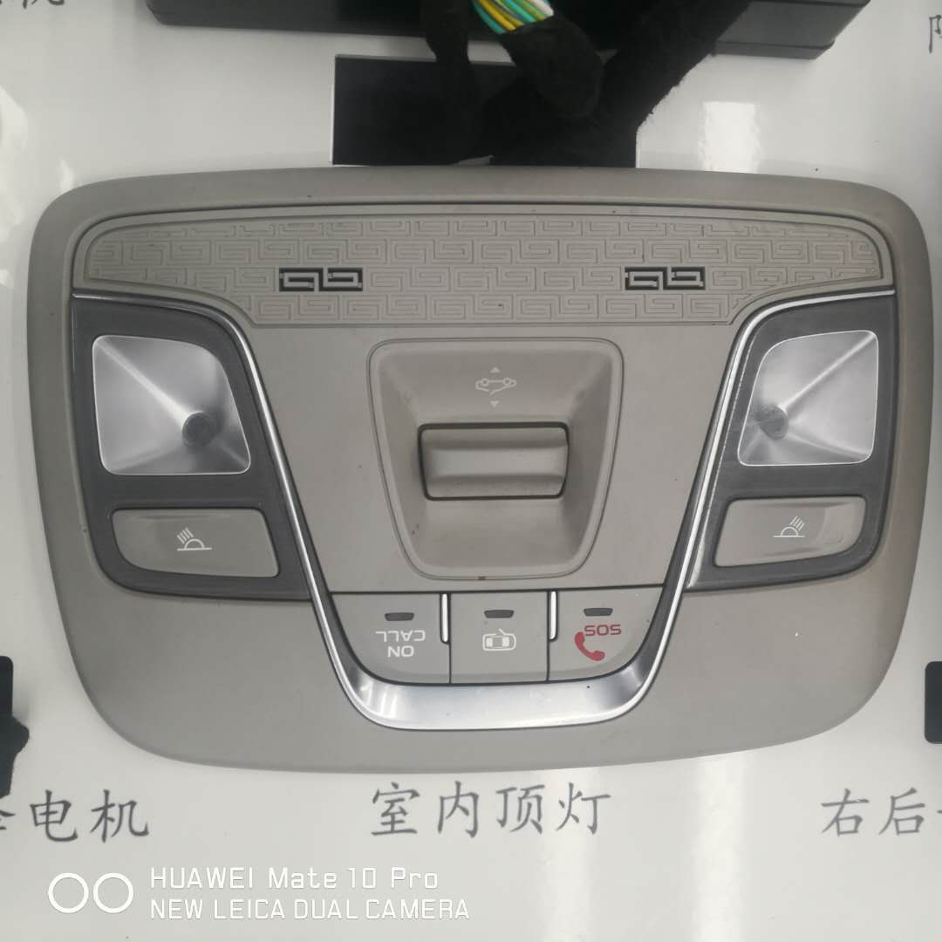
室内灯
前顶灯受电池节能控制。通过控制前顶灯开关可手动控制相应侧阅读灯的工作情况。
处于DOOR挡时，前顶灯在正常开闭时灯光均会受RBCM控制变化。
当RBCM接收到碰撞信号时， RBCM立即点亮前顶灯30min。

Slide 67
室内灯
电池节能
当电源处于ON和ACC时，RBCM输出电池节能供电。在关闭电源15min内，电池节能将一直供电；15min后，电池节能将关闭供电。
电池节能关闭供电说明
在关闭电源15min后，电池节能功能关闭，前、后顶灯、门开警告灯、氛围灯、行李舱照明灯、化妆灯将不能被供电。
在关闭电源15min内，打开任意一个车门、拔出钥匙、插入钥匙、遥控解锁，电池节能重新计时。

Slide 68


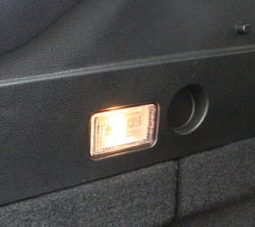
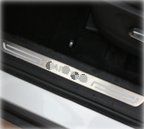
室内灯
后顶灯：
受节能电源控制。
轻按下后顶灯面罩，后顶灯点亮；再次按下后顶灯面罩，后顶灯熄灭。
门开警示灯：
受节能电源控制。
开门时，被点亮。
踏板灯：
受节能电源控制。
开门时，被点亮。
行李箱灯：
受节能电源控制。
打开背门，行李舱照明灯点亮。

Slide 69
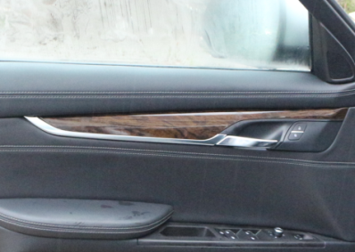
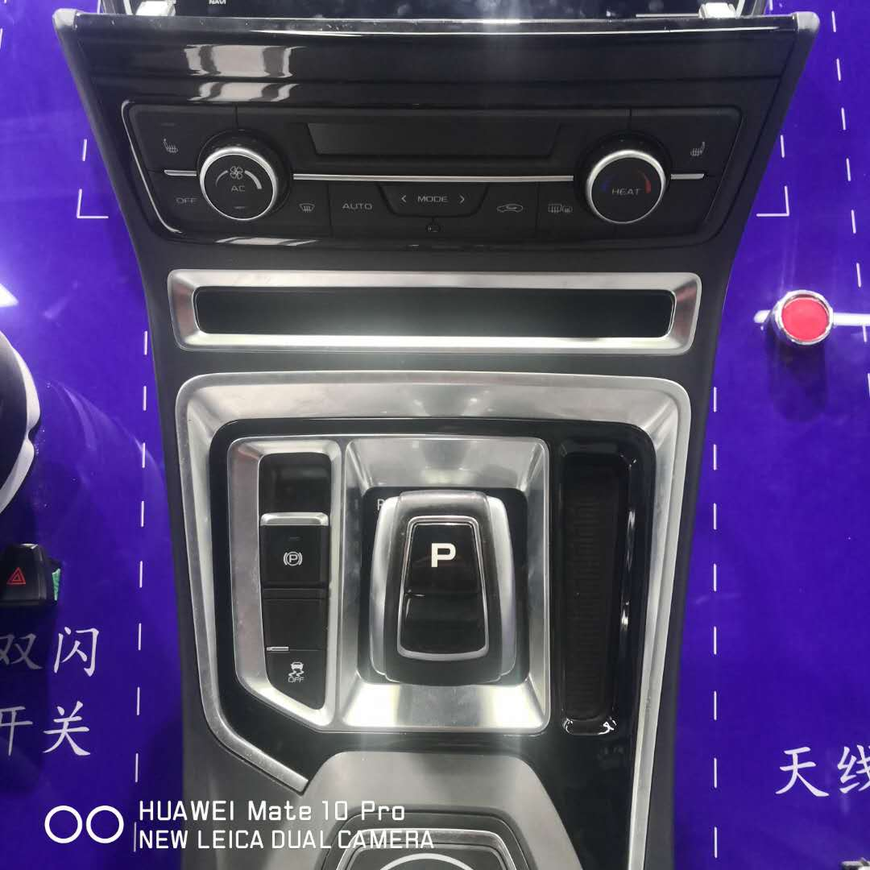
室内灯
氛围灯：
受节能电源控制。
左/右仪表台上各有一只，光源为LED，位置灯开启，此灯开启。
氛围灯：
受节能电源控制。
四门各有一只，光源为LED，位置灯开启，此灯开启。

Slide 70
常见故障
故障现象 | 可疑部位
前顶灯不亮 | 1.灯泡（损坏）
 | 2.室内灯总成（损坏）
 | 3.线路（断路、短路或接插件接触不良、虚接）
 | 4. RBCM（故障）
门控灯不工作 （DOOR位置时） | 1.前室内灯总成（损坏）
 | 2.门控开关（故障）
 | 3.线路（断路、短路或接插件接触不良、虚接）
 | 4. RBCM（故障）

Slide 71
制动灯
原理框图
制动灯
开关
常闭信号
HCU
FBCM
制动灯电源
常开信号
左后制动灯
CAN1
CAN2
高位制动灯
ESP
EPB
网关
右后制动灯

Slide 72
制动灯
制动灯控制
当满足下面一个条件时，FBCM点亮制动灯：
制动踏板踩下，FBCM点亮制动灯，制动踏板松开，制动灯熄灭。
制动信号错误时，FBCM点亮制动灯。
EPB紧急制动时，FBCM点亮制动灯。
当EPB掉线（报文丢失）时点亮制动灯。
当ESP掉线（报文丢失）时点亮制动灯。
当FBCM接收到ESP点亮制动灯报文中时点亮制动灯。

Slide 73
常见故障
故障现象 | 可疑部位
制动灯都不工作 | 1.保险丝（熔断）
 | 2.制动灯开关（损坏）
 | 3.线路（断路、短路或接插件接触不良、虚接）
 | 4.CAN通讯（故障）
 | 5.RBCM（故障）
 | 6.网关（故障）
某一制动灯不亮 | 1.制动灯（损坏）
 | 2.线路（断路、短路或接插件接触不良、虚接）

Slide 74
倒车灯
原理框图
IGN电源
倒车灯
继电器
倒车灯
换挡机构
倒车雷达
控制器
CAN
组合仪表
ESP
电源置于ON状态，挂入倒挡，倒车灯亮起。
同时倒车雷达进入工作状态、仪表接收到倒车输入信号及显示屏显示倒车影像。

Slide 75
常见故障
故障现象 | 可疑部位
倒车灯都不工作 | 1.保险丝（熔断）
 | 2.倒车灯继电器（损坏）
 | 3.线路（断路、短路或接插件接触不良、虚接）
 | 4.换挡机构（故障）
某一倒车灯不亮 | 1.制动灯（损坏）
 | 2.线路（断路、短路或接插件接触不良、虚接）

Slide 76
雨刮与洗涤
原理框图
FBCM
高速控制
前雨刮电机
前后雨刮电源
低速控制
复位控制
洗涤电机电源
后雨刮输出
后雨刮电机
雨刮组合开关
复位控制
前洗涤
洗涤电机
雨量传感器
后洗涤

Slide 77

雨刮与洗涤
雨刮高速（HI）
雨刮低速(LO)
除薄雾功能（MIST） :
电源状态ON挡，前雨刮开关打到MIST（除薄雾）挡，前雨刮将低速运行一个周期。
AUTO（间歇或自动雨刮）:
自动雨刮：在100ms内接收到雨量传感器信号。
间歇运行：在100ms内未接收到雨量传感器信号。
前雨刮洗涤

Slide 78
常见故障
故障现象 | 可疑部位
雨刮系统不工作 | 1.保险丝（熔断）
 | 2.雨刮组合开关（损坏）
 | 3.雨刮电机（损坏）
 | 4.线路（断路、短路或接插件接触不良、虚接）
 | 5.FBCM（故障）
刮水效果差 | 1.雨刮片（橡胶老化）
 | 2.雨刮臂（变形、损坏、弹力下降）
 | 3.风窗玻璃（有油泽、车蜡，磨损）
 | 4.洗涤液（品质差）
刮水异响 | 1.连杆机构（生锈、润滑不足、磨损、变形）
 | 2.雨刮臂（变形、损坏）

Slide 79
电动车窗
原理框图
前车窗电源
RBCM
上升控制
左前玻璃升降电机
下降控制
后车窗电源
左前玻璃升降开关
上升控制
儿童玻璃
禁用控制
右前玻璃升降电机
下降控制
上升控制
左后玻璃升降电机
右前玻璃升降开关
下降控制
左后玻璃升降开关
上升控制
右后玻璃升降电机
右后玻璃升降开关
下降控制

Slide 80


电动车窗
标示说明 |  | 操作 | 工作条件
主驾玻璃 升降开关 | 左前 | 高配玻璃具备防夹功能。 开关按钮操作时间＜200ms，无开关功能。 开关按钮操作时间200ms＜X＜500ms,开关自动上升或下降。 开关按钮操作时间＞500ms，玻璃为点动。 | 点火开关在ON状态下
 | 右前
 | 左后
 | 右后
车窗锁止开关 |  | 按下此开关，工作指示灯亮，其余三门玻璃锁止，无法升降；反之，其余三门玻璃解锁。
单门璃升降控制开关 | 右前 | 开关按钮向下按时，玻璃下降，向上提按钮时，玻璃上升。 高配玻璃具备防夹功能。 开关按钮操作时间＜200ms，无开关功能。 开关按钮操作时间200ms＜X＜500ms,开关自动上升或下降。 开关按钮操作时间＞500ms，玻璃为点动。 | 点火开关在ON状态下。 主驾玻璃锁止解锁后，三门玻璃能自由升降。
 | 左后
 | 右后

Slide 81
电动车窗
车窗防夹功能
在防夹区域内遇到阻力时将激活防夹功能，系统允许的最大防夹力不大于100N。
防夹区域介于 A + 4mm 和 A + 200mm 之间，如下如所示：
A： | 玻璃上升上止点与胶条最下端距离
B： | 直径为4mm 的圆柱体

Slide 82
常见故障
故障现象 | 可疑部位
前/后车窗不工作 | 1.保险丝（熔断）
 | 2.线路（断路、短路或接插件接触不良、虚接）
 | 3.FBCM（故障）
左前玻璃升降开关不能控制车窗 | 1.左前玻璃升降开关（损坏）
 | 2.线路（断路、短路或接插件接触不良、虚接）
 | 3.RBCM（故障）
遥控钥匙不能控制电动车窗上升/ 下降 | 1.电磁干扰
 | 2.遥控钥匙（损坏，电量不足）
 | 3.CAN通讯（故障）
 | 4.线路（断路、短路或接插件接触不良、虚接）
 | 5.PEPS模块（故障）
 | 6.FBCM（故障）

Slide 83
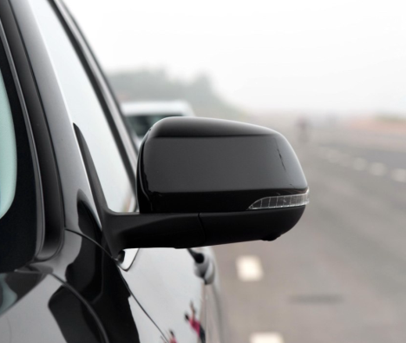
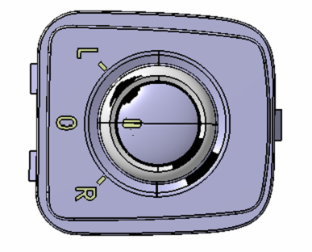
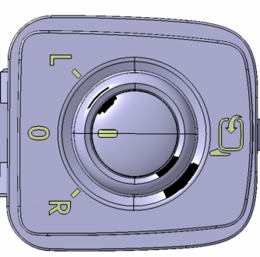
电动后视镜概述
吉利帝豪EV450汽车外后视镜为电动后视镜，带加热除雾功能，高配车还具备电动折叠功能。
上
展开折叠
左外后视镜
左
右
右外后视镜
下

Slide 84
电动后视镜
原理框图
BCM
上下调节
左后视镜
电动后视镜电源
左右调节
电动后视镜开关
后视镜选择
折叠
上下调节
左右调节
展开
右后视镜
折叠展开
上下调节
EPS
CAN
左右调节

Slide 85
电动后视镜
后视镜遥控折叠
条件 | 遥控信号 | 动作
电源状态OFF挡，四门关闭且后视镜未在折叠状态 | 闭锁 | 闭锁自动折叠
后视镜在折叠状态 | 解锁 | 解锁自动展开
后视镜自动下调
在已选择后视镜选择开关“L” 或“R”的情况下，倒车时对应侧后视镜角度将自动下翻。
再次按下后视镜选择开关“L” 或“R”，对应侧后视镜恢复到下翻前位置。
一侧后视镜选择开关工作指示灯点亮时，按下后视镜角度调节按键，该侧车后视镜进入手动调节模式。车辆退出倒挡前，不再进行自动下翻或恢复下翻。
车辆退出倒挡10s后或车速大于10km/h时，后视镜自动恢复到下翻前位置。

Slide 86
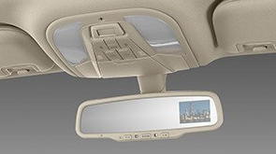
电动后视镜
电子防炫目内后视镜
电子防眩晕内后视镜安装了光敏二极管，感到强光时控制电路施加电压到镜面的电离层上，在电压的作用下镜片就会变暗以达到防眩目的效果。

Slide 87
常见故障
故障现象 | 可疑部位
某一后视镜不工作或后视镜展开/折叠功能失效 | 1.电动后视镜（损坏）
 | 2.电动后视镜开关（损坏）
 | 3.线路（断路、短路或接插件接触不良、虚接）
 | 4.RBCM（故障）
所有后视镜不工作 | 1.保险丝（熔断）
 | 2.电动后视镜开关（损坏）
 | 3.线路（断路、短路或接插件接触不良、虚接）
 | 4.FBCM（故障）
内后视镜 自动防炫目功能失效 | 1.保险丝（熔断）
 | 2.线路（断路、短路或接插件接触不良、虚接）
 | 3.内后视镜（故障）

Slide 88
喇叭概述
喇叭由FBCM控制，具有常规的手动控制行车喇叭功能，同时在车辆中控、防盗系统中兼具触发报警等功能。
行车喇叭控制
按下喇叭开关,喇叭功能启动。
其他功能的喇叭控制
设防状态下，打开任意车门或电源状态至于ON挡时，FBCM进入报警模式，喇叭会报警持续28s。
寻车时，喇叭鸣叫两声。
时钟
弹簧
FBCM
蓄电池
电源
喇叭
开关
喇叭
继电器
PEPS
CAN
喇叭

Slide 89
常见故障
故障现象 | 可疑部位
喇叭不响或长鸣 | 1.喇叭保险丝（熔断）
 | 2.喇叭继电器（损坏）
 | 3.时钟弹簧（故障）
 | 4.喇叭金属片开关（变形或触点失效）
 | 5.喇叭（损坏）
 | 6.线路（断路、短路或接插件接触不良、虚接）
 | 7.FBCM（故障）
防盗状态下，喇叭不报警 | 1.车门状态开关（损坏）
 | 2.线路（断路、短路或接插件接触不良、虚接）
 | 3.FBCM（故障）

Slide 90
第五部分
天窗

Slide 91
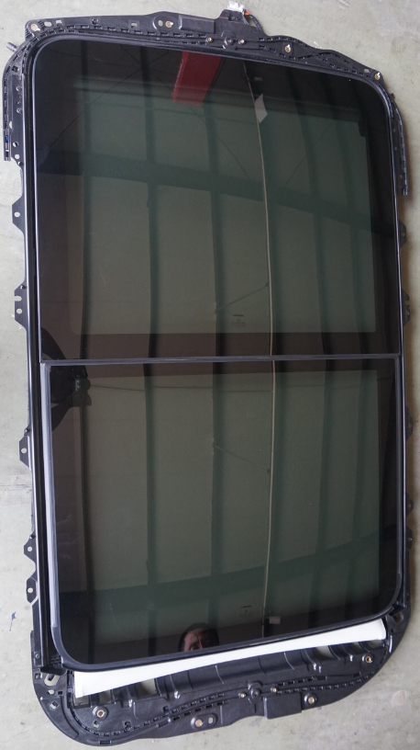
天窗原理框图
组合仪表
车速信号
天窗控制器
天窗开
前顶灯
总成
天窗电机
天窗关
遮阳帘开
遮阳帘电机
遮阳帘关

Slide 92
天窗
天窗手动开启：上按并保持按住天窗开关关闭键 (t≥250ms)。
天窗自动开启：按天窗开关开启键 (t<250ms)， 然后松开开关。
天窗自动关闭：拉天窗开关关闭键(t<250ms)，然 后松开开关。
卷阳帘手动开启：上按卷阳帘开关开启键（t≥250ms）。
卷阳帘自动开启：点触按卷阳帘开关开启键（t<250ms），然后松开开关。
卷阳帘手动关闭：上按卷扬帘开关关闭键 (t≥250ms)。
卷阳帘自动关闭：点触按卷阳帘开关关闭键（t<250ms），然后松开开关。

Slide 93
天窗
热保护功能
电机在连续运转超过其保护温度后立即停止运转，待冷却到安全温度后恢复正常的功能，不需要重新初始化。
防夹功能
天窗玻璃和卷扬帘在一键滑动关闭过程中具有防夹功能。
在距离完全关闭位置4~200mm内确保防夹，最大防夹力100N，遇到障碍物时，天窗或卷扬帘停止关闭，并立即反转一定位置。

Slide 94
天窗
天窗和卷阳帘的初始化及自学习
下拉并保持拉住天窗（或卷扬帘）关闭按钮至关闭点停止，
松开按钮，
松开按钮后5s内再次下拉（或上按）并保持住天窗（或卷扬帘）关闭键，
下拉并保持拉住天窗关闭按钮( 卷扬帘：上按并保持按住卷扬帘开关关闭按钮)，至完全关闭位置，
松开按钮，
天窗和卷阳帘初始化自学习完成。

Slide 95
常见故障
故障现象 | 可疑部位
天窗开闭功能失效 | 1.保险丝（熔断）
 | 2.天窗电机（损坏）
 | 3.天窗总成（故障）
 | 4.线路（断路、短路或接插件接触不良、虚接）
天窗翘起功能失效 | 1.未初始化
 | 2.天窗电机（损坏）

Slide 96
第六部分
组合仪表

Slide 97
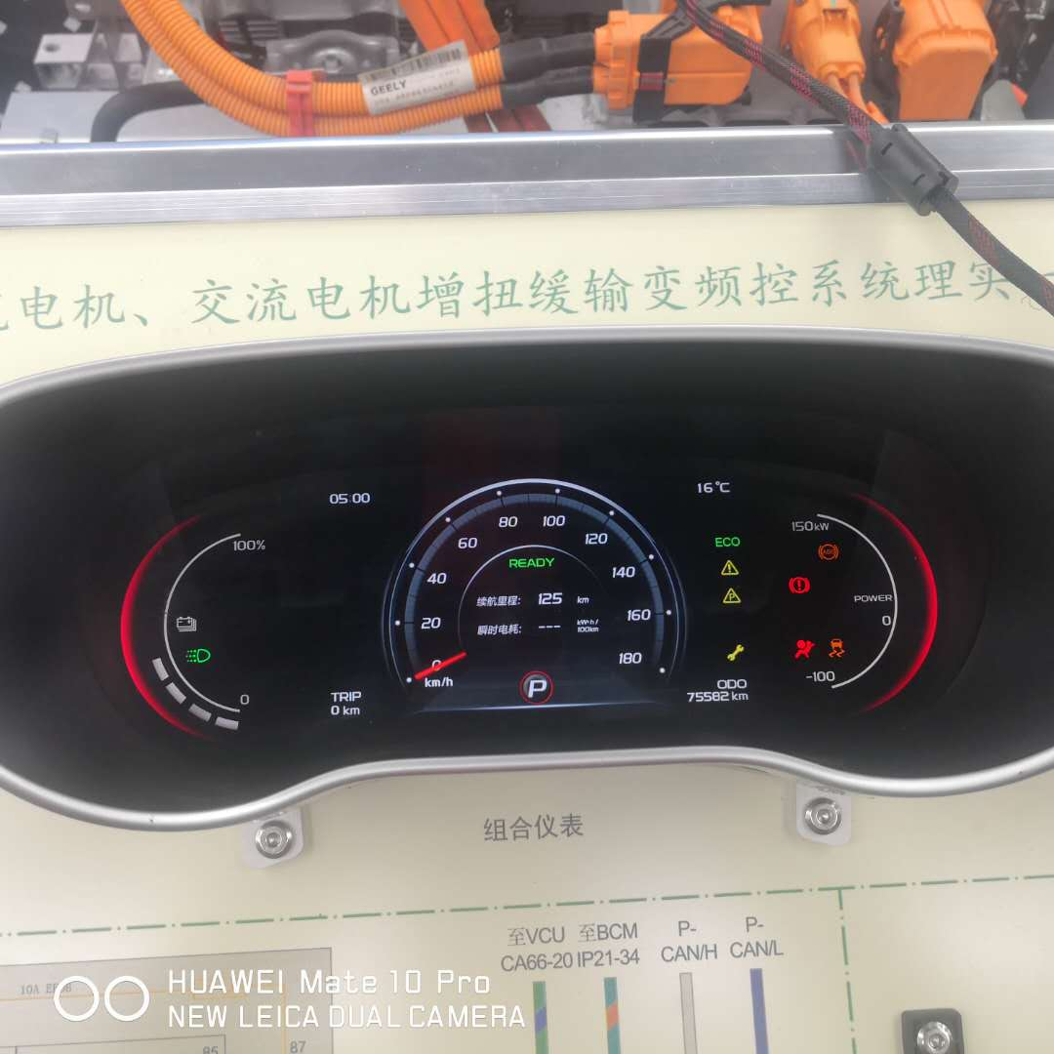
组合仪表说明

Slide 98
组合仪表说明
组合仪表（B15A）
通过操作方向盘多功能按键，可以查看、调整显示屏信息。
行车信息：总里程、瞬时电耗、平均电耗、保养里程、续航里程、EV里程、小计里程、平均能耗、平均车速、电压、电流、水温。
系统设置：语言、限速设置、时间、背光调节、恢复出厂设置。
背光调节。

Slide 99







指示灯/报警灯
指示灯 |  | 点亮时状态 | 点亮原因
 | 转向灯（绿） | 闪烁 | 打开左/右转向灯或危险报警灯
 | 远光灯（蓝） | 常亮 | 打开远光灯或发出超车信号
 | 小灯（绿） | 常亮 | 打开小灯或近光灯
 |  | 闪烁 | 灯光雨量传感器故障
 | 前雾灯（绿） | 常亮 | 打开前雾灯
 | 后雾灯（黄） | 常亮 | 打开后雾灯
 | 日行灯（绿） | 常亮 | 大灯及前雾灯未打开的前提下，按下电子驻车开关
 | 门开指示灯（白） | 常亮 | 任一车门或后背门打开
 | 巡航指示灯（绿） | 常亮 | 满足巡航条件并激活
 | 手刹指示灯（红） | 常亮 | 拉起电子驻车开关，指示灯点亮，当车速大于5km/h 时， 如果未松开，蜂鸣器报警
 | AVH指示灯（绿） | 常亮 | 车辆行驶过程中开启自动驻车功能
 | 紧急刹车灯（绿） | 常亮 | 变速箱出现故障

Slide 100






指示灯/报警灯
指示灯 |  | 点亮时状态 | 点亮原因
 | ESP指示灯（黄） | 常亮 | ESP系统发生故障
 |  | 闪烁 | 行驶中闪烁，表明ESP正在干预调整( 工作)
 | ESP OFF指示灯（绿） | 常亮 | ESP系统关闭
 | 主驾安全带未系报警灯（红） | 闪烁 | 整车电源处于“ON”挡，驾驶员未系安全带，指示灯持续闪烁；当车速大于25km/h时，蜂鸣器会同时报警100s直至驾驶员系上安全带
 | 充电连接指示灯（红） | 常亮 | 充电枪连接到车辆时，该灯点亮
 |  | 闪烁 | 充电过程中闪烁
 | 动力电池充电指示灯（黄） | 常亮 | 动力电池处于充电状态
 | 动力电池充电指示灯（绿） | 常亮 | 电量充满后
 | READY 指示灯 | 常亮 | 整车状态准备就绪，处于可行驶状态

Slide 101








指示灯/报警灯
报警灯 |  | 点亮时状态 | 点亮原因
 | 蓄电池故障警告灯（红） | 常亮 | 蓄电池发生故障
 | 副驾安全带未系报警灯（红） | 闪烁 | 前排坐有乘客且未系安全带
 | 安全气囊报警灯（红） | 常亮或闪烁 | 整车电源切换至“ON”挡，行驶过程中常亮或闪烁，安全气囊故障
 | 水温报警灯（红） | 闪烁 | 冷却液温度大于或等于报警温度115℃
 | 胎压故障指示灯（黄） | 常亮 | 胎压监测系统故障
 | EPB 故障报警灯（黄） | 常亮 | 电子驻车系统出现故障
 | 一键启动故障报警灯（红） | 常亮 | 遥控钥匙失效
 | ABS故障灯（黄） | 常亮 | ABS 系统故障
 | 制动故障指示灯（红） | 常亮 | 制动系统故障或制动液位过低
 | 里程保养提示指示灯（黄） | 常亮 | 里程保养第一次3000km/3 个月点亮，后续从里程保养清零后开始算起5000km/6 个月后点亮
 | EPS 故障指示灯（黄） | 常亮 | 电子助力转向系统故障
 | 动力电池故障警告灯（红） | 常亮 | 动力电池出现故障

Slide 102
指示灯/报警灯
报警灯 |  | 点亮时状态 | 点亮原因
 | 制动故障指示灯（红） | 常亮 | 制动系统故障或制动液位过低
 | 里程保养提示指示灯（黄） | 常亮 | 里程保养第一次3000km/3 个月点亮，后续从里程保养清零后开始算起5000km/6 个月后点亮
 | EPS 故障指示灯（黄） | 常亮 | 电子助力转向系统故障
 | 动力电池故障警告灯（红） | 常亮 | 动力电池出现故障

Slide 103
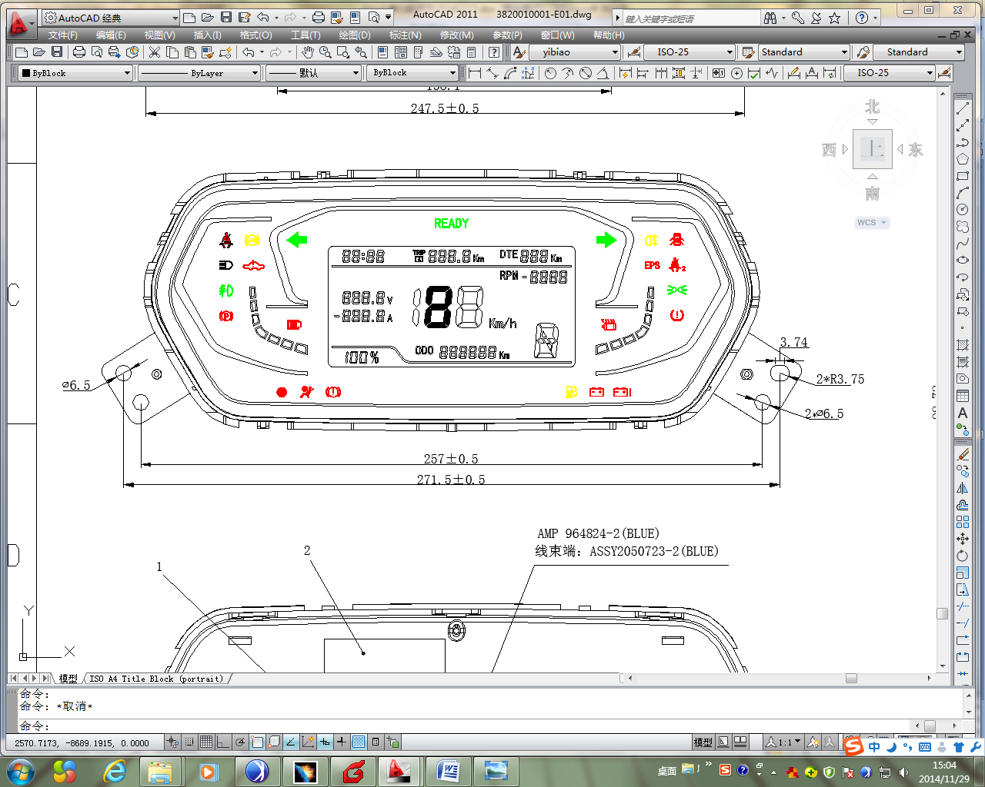


指示灯/报警灯
报警灯 |  | 点亮时状态 | 点亮原因
 | 电机温度过高警告灯（红） | 常亮 | 电机已经超温
 | 动力系统故障警告灯（红） | 常亮 | 动力系统出现故障
 | 陡坡缓降指示灯（绿） | 常亮 | 陡坡缓降功能开启
 | 陡坡缓降故障警告灯（红） | 常亮 | 陡坡缓降功能发生故障
 | 电量过低警告灯（红） | 常亮 | 动力电池电量较低

Slide 104
第七部分
多媒体

Slide 105
多媒体
控制面板
12
9
11
10
1
2
3
4
5
6
7
8

Slide 106
多媒体
控制面板
序号 | 按键 | 状态 | 操作 | 功能定义
1 | MUTE | - | 短按 | 按下静音模式，再按解除静音
2 | POW | 开机 | 长按 | 关机
 |  | 关机 | 短按 | 开机
 | VOL+ | - | 顺时针旋转 | 音量增加
 | VOL- | - | 逆时针旋转 | 音量减小
3 | MENU | - | 短按 | 进入主页面
4 | BACK | - | 短按 | 关闭当前页面，返回上一页面
5 | SET | - | 短按 | 进入设置页面

Slide 107
多媒体
控制面板
序号 | 按键 | 状态 | 操作 | 功能定义
6 | PHONE | 非蓝牙界面 | 短按 | 进入蓝牙界面
 |  | 蓝牙来电 | 短按 | 接听电话
 |  | 蓝牙通话结束 | 短按 | 挂断电话
7 | NAV | - | 短按 | 进入导航界面
8 | RADIO | - | 短按 | 进入收音机界面
9 | MODE | - | 短按 | 音乐播放器>导航>收音机>音乐播放器
10 | MUSIC | - | 短按 | 进入音乐播放器

Slide 108
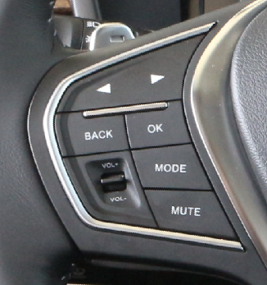
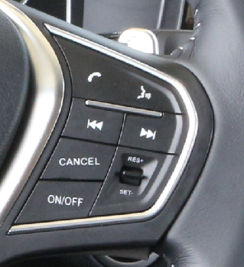
多媒体
多功能方向盘按键
8
7
3
1
4
5
6
2

Slide 109

多媒体
多功能方向盘按键
序号 | 按键 | 状态 | 操作 | 功能定义
1 |  | 收音机模式 | 短按 | 切换保存列表里的下一个电台
 |  | 音乐模式 | 短按 | 切换下一曲
2 |  | 收音机模式 | 短按 | 切换保存列表里的上一个电台
 |  | 音乐模式 | 短按 | 切换上一曲
3 | VOL+ | - | 向上拨动 | 音量增加
4 | VOL- | - | 向下拨动 | 音量减小
5 | MUTE | - | 短按 | 按下静音，再次按下解除静音

Slide 110


多媒体
多功能方向盘按键
序号 | 按键 | 状态 | 操作 | 功能定义
6 | MODE | - | 短按 | 音乐播放器>导航>收音机>音乐播放器
7 |  | - | 短按 | 声控
8 |  | 非蓝牙界面 | 短按 | 进入蓝牙界面
 |  | 蓝牙来电 | 短按 | 电话接听
 |  | 蓝牙通话结束 | 短按 | 电话挂断

Slide 111
常见故障
故障现象 | 可疑部位
系统不能开机 | 1.保险丝（熔断）
 | 2.线路（断路、短路或接插件接触不良、虚接）
 | 3.音响主机（故障）
收音噪音/杂音 | 1.天线放大器（损坏、接插件接触不良、脱落）
 | 2.环境影响（信号差、电磁干扰）
 | 3.扬声器（损坏）
 | 4.音响主机（故障）
GPS无信号 | 1.卫星调试
 | 2.环境影响（信号差、电磁干扰）
 | 3.音响主机（故障）

Slide 112
常见故障
故障现象 | 可疑部位
不能进入GPS界面 | 1.无地图卡，或卡槽松动
 | 2.地图卡（损坏）
 | 3.导航按键（故障）
蓝牙无法连接 | 1.主机蓝牙系统（故障）
 | 2.面板蓝牙按键（故障）
 | 3.配对设备未开启蓝牙模式

Slide 113
第八部分
停车辅助系统

Slide 114
停车辅助系统概述
停车辅助是一种带有超声波传感器的电子辅助停车系统。
停车辅助模块利用车辆前后保险杠内的8个雷达探头来监测车辆周围的情况，同时倒车时启动倒车影像功能，辅助驾驶员安全倒车。
多媒体
系统
后摄像头
CAN
倒挡信号
组合仪表
倒
车
雷
达
控
制
器
前左雷达探头
探测距离
探测距离
后左雷达探头
前左中雷达探头
探测距离
探测距离
后左中雷达探头
前右雷达探头
探测距离
探测距离
后右雷达探头
探测距离
探测距离
后右中雷达探头
前右中雷达探头

Slide 115
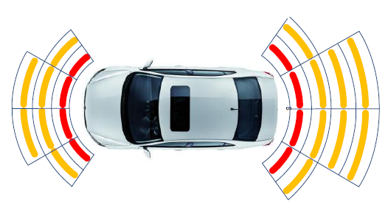
停车辅助系统
探测范围
序号 | 前进雷达 |  | 倒车雷达 |  | 区域划分 | 鸣叫频率/占空比
 | 中间 | 两侧 | 中间 | 两侧
1 | ＞100cm | ＞60cm | ＞150cm | ＞60cm | 安全区 | 不报警
2 | 90-100cm | / | 90-150cm | / | 预警区 | 1Hz/50%
3 | 60-90cm | / | 60-90cm | / | 缓行区 | 2Hz/50%
4 | 35-60cm | 35-60cm | 35-60cm | 35-60cm | 警示区 | 4Hz/50%
5 | 0-35cm | 0-35cm | 0-35cm | 0-35cm | 危险区 | 长鸣

Slide 116
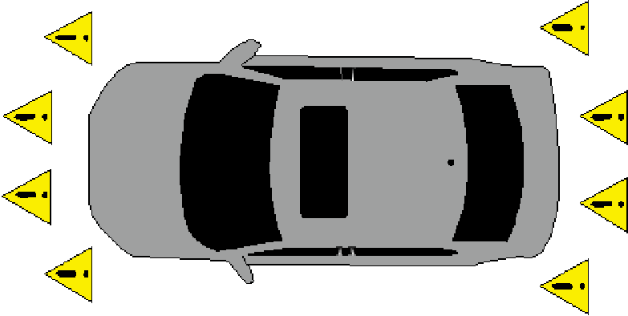
停车辅助系统
自检与故障信息提示
在停车辅助系统启用的状态下，上电时系统进行自检。
在停车辅助系统停用的状态下，挂倒挡时系统进行自检。
自检结果通过声音和显示的方式提醒驾驶员：
无故障时，蜂鸣器不鸣叫，开关背景灯长亮。
故障时，蜂鸣器长鸣5s，开关背景灯闪烁，
屏幕上显示故障探头位置，如图所示：

Slide 117
停车辅助系统
停车辅助工作条件
电源状态至于ON挡，开启PAS开关，变速箱挡位和车速状态来激活或休眠控制模块。
挡位 | 车速 | 功能模块工作状态 |  | PAS工作状态
 |  | 前雷达探头 | 后雷达探头
P挡 | - | 不工作 | 不工作 | 熄灭
R挡 | - | 工作 | 工作 | 点亮
其他挡位 | < 15 km/h | 工作 | 不工作 | 点亮
 | ≥ 20 km/h | 不工作 | 不工作 | 熄灭

Slide 118
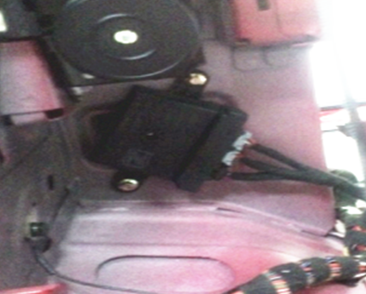
停车辅助系统
倒车雷达控制器
倒车雷达控制器位于后排座椅靠背右侧支架上，上电后系统处于待机状态。
当启动R挡后，系统启动。
系统启动后先进行自我诊断。系统无故障时，蜂鸣器鸣叫一声(1Hz)；有一只或多只传感器故障时，蜂鸣器报警2声(1Hz)。

Slide 119
停车辅助系统
注意事项
倒车雷达系统遇到以下环境时，可能会发生误报警或不报警：
铁丝、绳索、网墙等细的物体；
在凹凸的道路、草丛中行驶或停车时；
装有并使用高频输出的无线电或天线时；
像岩石等低矮的物体；
松软的雪、棉、海绵等容易吸收超声波的物体；

Slide 120
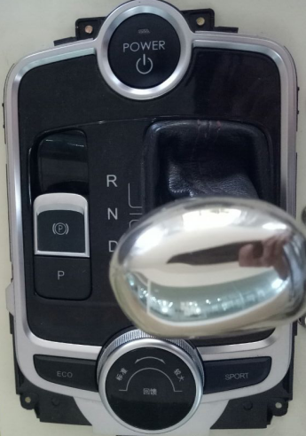
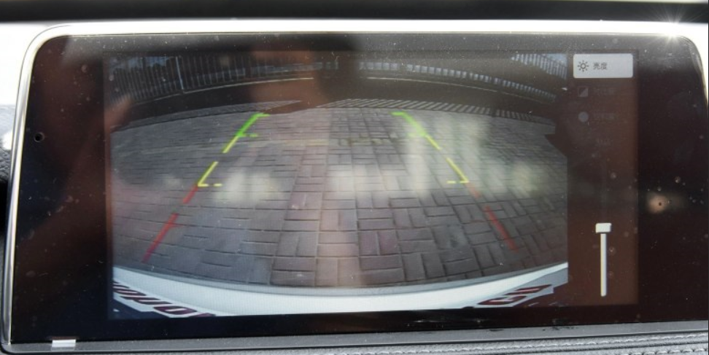
停车辅助系统
倒车影像
电源状态至于ON挡，挡位R位置，音响主机提供5V电源使摄像头启动。在倒车过程中通过显示屏显示车辆后方视野和倒车轨迹，辅助驾驶员倒车。

Slide 121
常见故障
故障现象 | 可疑部位
系统不工作 | 1.保险丝（熔断）
 | 2.倒挡开关（损坏）（MT）
 | 3.倒车灯继电器（损坏）（DCT）
 | 4.线路（断路、短路或接插件接触不良、虚接）
 | 5.倒车雷达控制器（故障）
 | 6.CAN通讯（故障）

Slide 122
第九部分
盲区侦测系统

Slide 123
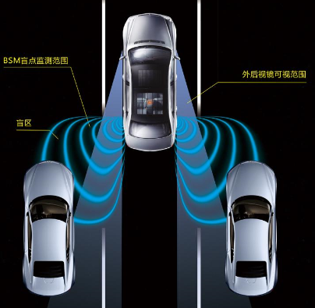
盲区侦测系统概述
车辆在前后保险杠两侧配备了4个盲区侦测探头。它在20-140km/h的车速区间内提供辅助作用。
外部后视镜中的警告显示提醒驾驶员在监测区域探测到车辆。
如果驾驶员开启相应的转向信号灯来变换车道，还会通过闪烁外部后视镜中的警告显示和后蜂鸣器鸣叫两声来提醒驾驶员。

Slide 124
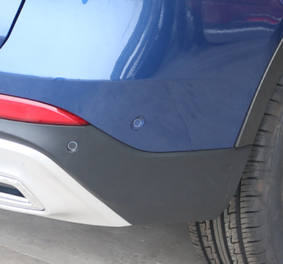

盲区侦测系统
系统元件
盲区侦测控制器
后盲区侦测探头
前盲区侦测探头
按下盲区侦测开关可停用盲区侦测模块，背光灯熄灭；
再次按下该开关启用盲区侦测模块，背光灯常亮或闪烁。
注意：
盲区侦测模块的停用/启用状态，关闭整车电源后仍然会被记忆。

Slide 125

盲区侦测系统
盲区侦测系统激活条件
电源状态ON，
盲区侦测开关开启，
挡位处在D挡（DCT）或挡位处在非R挡（MT），
车速在20~140km/h之间。
自检与故障信息提示
在盲区侦测启用的状态下，盲区侦测模块上电后会进行自检，并将自检结果通过显示来提醒驾驶员：
自检正常：外部后视镜中的报警灯亮3s后灭掉；盲区侦测系统开关背光灯常亮。
自检异常：外部后视镜中的报警灯常亮；盲区侦测系统开关背光灯闪烁。

Slide 126
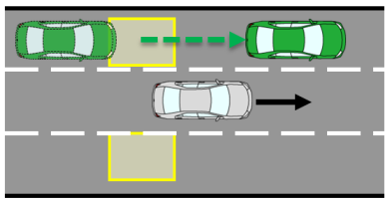
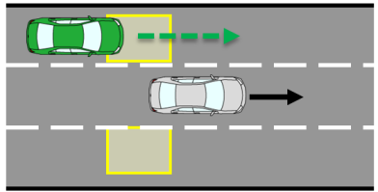






盲区侦测系统
触发报警
不触发报警
同车道同向行驶的车辆
护栏、墙、标志、停止的车辆和类似固定的障碍物
车辆被相邻车道的车辆超越
车辆一直在监测区域内
两车道之外的车辆
迎面而来的车辆
其它车辆变道后进入监测区域

Slide 127






盲区侦测系统
车辆以车队的方式，集体通过盲区
被测车辆从第三车道变到相邻车道时，已经和车辆齐平
行驶在蜿蜒的道路或急转弯
车辆汇合时
前方路边停车位上有车辆
当超越或被超越）一辆车身很长的车辆时

Slide 128
盲区侦测系统
误报情况：
公路隔离带；
混凝土墙；
篱笆或植被；
绕杆子或建筑急转弯；
正后方有车急停，且距离很短；
恶劣天气情况（大雨，下雪、冰雹等）；
车辆上下斜坡；
下雨天其他车辆溅起来的水花。

Slide 129
常见故障
故障现象 | 可疑部位
盲区侦测系统不工作 | 1.保险丝（熔断）
 | 2.盲区侦测开关（损坏）
 | 3.盲区侦测探头（损坏）
 | 4.盲区侦测控制器（损坏）
 | 5.线路（断路、短路或接插件接触不良、虚接）
盲区侦测探头不工作 | 1.盲区侦测探头（损坏）
 | 2.线路（断路、短路或接插件接触不良、虚接）
 | 3.盲区侦测控制器（损坏）

Slide 130
第十部分
全景影像

Slide 131
全景影像概述
系统通过安装在车辆前部、左右两侧及车辆尾部的四个广角相机采集车辆周围环境的图像，ECU接收4路图像数据并通过图像处理算法运算得到周围环境的鸟瞰图，最后将图像输出到显示设备使得驾驶员能够清楚地察看车辆周边的情况，方便驾驶员移动车辆到指定位置。
此外，全景影像还附带有车道偏航警示功能。

Slide 132
全景影像原理框图
全景影像控制器
电源
FBCM
CAN通讯
前摄像头
视频信号
ESC
电源
后摄像头
视频信号
组合仪表
电源
左侧摄像头
(左后视镜)
视频信号
音响主机
视频输出+
电源
右侧摄像头
(右后视镜)
视频输出-
视频信号

Slide 133
全景影像
全景影像系统操作
触发显示屏中360全景按键之后，360全景影像系统开启。默认的显示画面分为单侧视图画面+全景环视画面。
按键 | 画面显示
前+360 | 前视+环视画面
左+360 | 左视+环视画面
右+360 | 右视+环视画面
后+360 | 后视+环视画面
前 | 前视大画面
左 | 左视大画面
右 | 右视大画面
后 | 后视大画面

Slide 134

全景影像

Slide 135
全景影像
在全景影像系统开启，车辆有如下操作时，系统自动执行相关操作：
车辆转向控制策略：
在全景影像开关开启、左转向开启、速度小于50km/h：显示左视+环视画面，此时按左方向按键，显示左视大画面，其他方向按键无效。
在全景影像开关开启、右转向开启、速度小于50km/h：显示右视+环视画面，此时按右方向按键，显示右视大画面，其他方向按键无效。

Slide 136
全景影像
车辆速度控制策略
车辆直行时，速度＞20km/h，全景影像系统退出；速度下降到＜20km/h，
全景系统自动开启；
车辆转弯时，速度＞50km/h，全景影像系统退出；速度下降到＜50km/h，
全景系统自动开启。
车辆挡位控制策略
车辆位于R挡：不论全景影像开关是否开启，系统显示后视+环视画面，此时
按后方向按键，显示后视大画面，其他方向按键无效；退出R挡，系统关闭。

Slide 137

车道偏移警示系统
通全景影视系统，可以获得车辆在当前车道的横向位置，开启于预警模式。
如果探测到车辆在未打开转向灯前提下偏离车道，仪表显示左偏/ 右偏图像，并发出蜂鸣器报警，提醒您及时校正车辆方向。

Slide 138

车道偏移警示系统
基于全景影像的车道偏移警示功能是通过四周摄像头采集周围信息，进行拼接得到车辆的环视图像。
再通过车道图像处理，车道偏移警示内部算法，检测车道线边缘并进行追踪。
当在行驶过程中，检测到偏离车道到达最大阀值时，进行报警提示。

Slide 139
车道偏移警示系统
通过点触在显示屏上LDW开关， 可开启、关闭LDW功能。
LDW 默认关闭，若开关具有记忆功能，整车上电后会发出当前开关状态，系统做相应动作；若无，则系统上电关闭LDW 功能。
待机车速：≤ 55km/h，此时仪表不显示偏航图像。
激活车速：>60km/h，此时仪表开始显示偏航图像。
报警抑制：打开转向灯。
相邻两次报警间隔：2s。
漏报率：在能见度1000m，车道线良好的情况下为<10%。
误报率：<2%。

Slide 140
常见故障
故障现象 | 可疑部位
全景影像画面不清晰、不准确 | 1.摄像头（故障、表面有杂物）
 | 2.线路（接插件接触不良、虚接）
 | 3.全景影像控制器（故障）

Slide 141
第十一部分
安全气囊

Slide 142
安全气囊原理框图
变频器
碰撞断电信号
安
全
气
囊
控
制
器
碰撞解锁信号
BCM
网关
副驾安全气囊
组合仪表
故障信号
CAN
左侧气帘
右侧气帘
左侧碰撞传感器
碰撞信号
左前侧安全气囊
碰撞信号
右前侧安全气囊
右侧碰撞传感器
驾驶员安全带预紧器
时钟弹簧
副驾安全带预紧器
驾驶员安全气囊
左后安全带预紧器

Slide 143
安全气囊原理框图
正面碰撞原理
安全气囊控制器
引爆
驾驶员安全气囊
引爆
副驾驶安全气囊
碰撞传感器
控制/诊断系统
引爆
驾驶员安全带预紧
引爆
副驾驶安全带预紧
引爆
左后安全带预紧
碰撞信号
变频器

Slide 144
安全气囊原理框图
侧面碰撞原理
安全气囊控制器
左前侧安全气囊
引爆
右前侧安全气囊
引爆
左侧碰传感器
控制/诊断系统
左侧气帘
引爆
右侧气帘
右侧碰传感器
引爆
驾驶员安全带预紧
引爆
副驾驶安全带预紧
引爆
左后安全带预紧
变频器
碰撞信号

Slide 145






安全气囊
安全气囊原理

Slide 146




安全气囊
预紧式安全带原理
安全带张紧器触发，引爆后推动锁止通道内小球运动，并随着带动齿轮，安全带张紧器收紧。

Slide 147


安全气囊
安全气囊的连接方式
安全气囊插头在拔出后即短路 (短路电桥)。从而使得在重新插回气囊时，电线上不会产生使气囊误爆的电动势。
在这种情况下，已被摘下的线路不可能由于受到干扰电流（如：万用表）的影响而造成气囊单元误爆。
气囊只可能在插头完全插好的情况下展开。

Slide 148

安全气囊
时钟弹簧
时钟弹簧用于将随方向盘转动的气囊引线与固定的安全气囊控制器导线连接起来。
注意(时钟弹簧对中)：
在安装时钟弹簧之前，要保证前轮方向居中。
顺时针将时钟弹簧旋转到头，在逆时针旋转
约2.5圈，此时，三角标志相对应。

Slide 149

安全气囊
安全气囊控制器
安全气囊控制器位于副仪表台，烟灰盒下面。
内部集成了碰撞传感器，用来检测碰撞强度，并向BCM发出碰撞信号，同时监测系统工作是否正常。
安装时注意安装方向，使控制器保持水平。

Slide 150

安全气囊
安全带未系提醒
车速 | 0-25km/h | 25km/h以上
指示灯 | 闪烁（1Hz） | 闪烁（1Hz）
蜂鸣器 | 不蜂鸣 | 蜂鸣

Slide 151
常见故障
故障现象 | 可疑部位
安全气囊故障报警灯常亮 | 1.保险丝（熔断）
 | 2.时钟弹簧（损坏）
 | 3.某一安全气囊（故障）
 | 4.线路（断路、短路或接插件接触不良、虚接）
 | 5.组合仪表故障
 | 6.安全气囊控制器损坏

Slide 152






安全气囊
维修注意事项
禁止破坏气体发生器
禁止拖拽线束
禁止对气囊通电
禁止如此测量接插件或对接插件通电
禁止切割导线或破坏接线头
禁止气囊总成的端面向下放置

Slide 153






安全气囊
维修注意事项
禁止接触水或其它液体
禁止切割导线或破坏接线头
禁止靠近高温热源
禁止将气囊从高处跌落
拆卸或更换过程中，禁止将身体正面朝向气囊
禁止使用扳手或锤子敲击控制器

Slide 154
第十二部分
胎压监测系统

Slide 155
胎压监测系统概述
胎压监测系统主要用于在汽车行驶时实时对各轮胎胎压、温度进行监测，以保证行车安全。
利用安装在每一个轮胎里的胎压传感器来直接测量轮胎气压、温度和电池电量，并对各轮胎气压和温度通过显示屏或仪表进行显示及监视，当轮胎气压过高、气压过低、快速漏气、温度过高和传感器总成电池电量低时，系统会自动报警。

Slide 156
胎压监测系统原理框图
胎
压
监
测
控
制
器
组合仪表
胎压传感器1
胎压传感器2
RF
433.92MHz
音响主机
CAN总线
胎压传感器3
胎压传感器4
显示屏
各胎压传感器发射射频信号给控制器，然后将通过组合仪表或显示屏对各个胎压进行显示，若监测到异常状况， 系统自动报警。

Slide 157


胎压监测系统
系统元件
胎压传感器
注意：
当出现胎压异常或TPMS系统故障时，持续点亮黄色TPMS报警指示灯，蜂鸣器鸣叫。
胎压监测控制器：
左轮郭上方后排座椅靠背支架前面。

Slide 158
第十三部分
行车记录仪

Slide 159
行车记录仪概述
行车记录仪是对车辆行驶速度、时间、里程以及有关车辆行驶的其他状态信息进行记录、存储并可通过接口实现数据输出的数字式电子记录装置。
在通电工作时，进行自检，自检正常后显示屏显示车辆状态正常，若有故障会显示故障信息。
同时，行车记录仪对图像信息进行处理分析，供车道偏移警示系统信息采集。

Slide 160



行车记录仪
系统元件
REC开关：
点击REC开关，图像中会出现一个闪烁的锁的图标，表示进入紧急备份状态。
行车记录仪

Slide 161

行车记录仪
10
9
1
8
7
2
3
4
5
6

Slide 162
行车记录仪
序号 | 功能定义 | 序号 | 功能定义
1 | 循环录像时间 | 6 | 确认设置播放
2 | 当前分辨率 | 7 | 下一个文件/光标下移
3 | 当前录制日期 |  | 快退（x2、x4、x8）
4 | 当前录制时间 | 8 | 录像/播放模式
5 | 上一个文件/光标上移 | 9 | 设置菜单（10s无操作退回录制）
 | 快进（x2、x4、x8） | 10 | 录音

Slide 163
常见故障
故障现象 | 可疑部位
行车记录仪不工作 | 1.保险丝（熔断）
 | 2.行车记录仪（故障）
 | 3.线路（断路、短路或接插件接触不良、虚接）
行车记录仪能开机但卡死或不能录像 | 1.操作错误
 | 2.TF卡（损坏、不兼容或内存不足）
 | 3.行车记录仪（故障）

Slide 164
感谢您的聆听！

